Slide 1



河 南 大 学
HENAN UNIVERSTIY
机会网络中基于PKI/PMI体系的
节点身份隐私保护方案
专业名称：计算机应用技术
姓 名：史强
指导教师：刘景森教授

Slide 2
答辩提纲
研究意义与现状
研究难点和解决方法
两种方案实现
两种方案网络性能分析
总结
致谢

Slide 3
研究意义
☆本论文的研究内容是河南省重点科技攻关项目“匿名认证技术在网络隐私保护中的应用”（112102210196）的一个子课题。
☆随着信息时代的快速发展，人们的隐私信息更容易暴露在网络环境中。因此，人们更愿意将自己的身份隐藏起来。
☆机会网络中节点的高流动性、网络链路的经常变化和延迟特性，使数据的机密性、完整性与节点的隐私性容易遭到恶意节点的破坏和窃取。
☆PKI技术，是目前公认的在保障网络安全方面最可靠的的体系，它和PMI体系下的权限管理技术共同来实现用户的认证和授权。

Slide 4
研究现状
☆目前关于用户身份隐私性保护的研究大多是基于传统的自组织网络。
☆机会网络作为移动自组织网络的极端版本，其关于节点的隐私性保护研究相对较少。
☆传统的移动自组织网络中，关于匿名认证的研究
都保证了用户的身份信息不会被泄露，提供了较好的匿名服务。

Slide 5
研究难点
☆思路：在机会网络中，通过引用PKI/PMI体系，将节点的身份和权限与证书绑定，通过证书鉴别节点的身份以及验证节点的合法性。
☆难点：合法性认证和身份鉴别是两个不同的过程，而且合法性认证并非一定要依赖于身份鉴别，因此将节点的身份鉴别和节点的合法性认证相分离是实现匿名认证的关键也是难点。

Slide 6
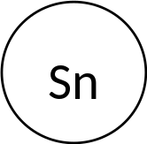



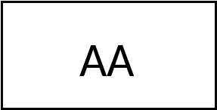
解决方法
☆可信第三方：通过引用可信第三方实现节点的身份鉴别和节点的合法性认证相分离。
可信第三方

Slide 7
两种方案实现
☆提出了一个基于PMI属性证书的节点身份隐私保护方案，分析了方案的安全性和匿名性。
☆提出了一个基于PMI角色模型的节点身份隐私保护方案，分析方案的安全性和匿名性。

Slide 8
(1)基于PMI属性证书的节点身份隐私保护
☆属性证书持有者结构定义:
Holder::=SEQUENCE{
baseCertificateID [0] IssuerSerial OPTIONAL,
entityName [1] GeneralNames OPTIONAL,
objectDigestInfo [2] ObjectDigestInfo OPTIONAL,
}
objectDigestInfo::=SEQUENCE{
digestedObjectType ENUMERATED {
publicKey (0),
publicKeyCert (1),
otherObjectTypes (2)
}

Slide 9
(1)基于PMI属性证书的节点身份隐私保护
☆basecertificateID字段:与用户的身份证书建立指向关系，如果存在则用于身份认证验证期用户的身份，要求值与证书序列号相等。
☆entityName字段:当作为（holder）的唯一字段时，可以用任何的名称作为用户的身份证书验证持有者的身份。
☆可以明显看出，这两个选项中都与用户的身份证书相关联，无法实现匿名性。

Slide 10
(1)基于PMI属性证书的节点身份隐私保护
☆objectDigestInfo字段:若存在的话，证书持有者的身份可以直接被得到验证，特权验证者使用选项中对应的算法对相关内容进行计算，计算后获得一个信息摘要值，持有者身份把相应的摘要值进行比较，根据比较结果来验证。
属性证书
AC
Hash(m)
消息m

Slide 11
(1)基于PMI属性证书的节点身份隐私保护
☆整体的方案涉及的实体：发送节点Sn、可信第三方 AA和接收节点Rn。
1.可信第三方AA：主要负责认证节点身份，然后给节 点颁发属性证书。发送节点Sn和接收节点Rn未交互之前，可信第三方产生一对公私钥(PK1,SK1),用于方案实现。
2.发送节点Sn：确认接收节点Rn的合法性，赋予接收 节点Rn权限，将消息发送给接收节点Rn。
3.接收节点Rn：确认发送节点Sn的合法性，获得授权，接收发送节点Sn的消息。

Slide 12
(1)基于PMI属性证书的节点身份隐私保护
☆方案中用到了签名算法、加密算法、Hash函数，介 绍如下：
SignA(m) A利用私钥对消息m签名
EA(m) A利用公钥加密消息m
Hash(m) 将消息m通过Hash函数变换。

Slide 13
(1)基于PMI属性证书的节点身份隐私保护
☆身份认证和属性证书的申请过程：
AA
Sn
Rn
AA
Sign_{Sn} (E_{AA}(PKC_{Sn}))
Sign_{Rn} (E_{AA}(PKC_{Rn}))
验证PKC
验证PKC
随机数N_{Sn},并
计算hash(N_{Sn})
随机数N_{Rn},并
计算hash(N_{Rn})
将Sign_{AA}(E_{AA}(Hash(N_{Sn})))
置于属性证书Holder字段的
objectDigestInfo选项中
将Sign_{AA}(E_{Sn}(Hash(N_{Rn})))
置于属性证书Holder字段的
objectDigestInfo选项中
将E_{AA}(N_{Sn})置于属性证书
中的userNotice字段值
将E_{Sn}(N_{Rn})置于属性证书
中的userNotice字段值
Sign_{AA}(E_{Sn}(AC_{Sn} , PK1))
Sign_{AA}(E_{Rn}(AC_{Rn} , SK1))
结束
结束
结束
结束

Slide 14
(1)基于PMI属性证书的节点身份隐私保护
☆合法性认证和授权过程:
Sn
Rn
Sign_{Sn} (E_{Rn}(AC_{Sn}))
验证ACSn
验证Holder字段中的信息，解密
userNotice字段获得N_{Sn}
计算Hash(N_{Sn})，
与Holder字段中的值相比较
Sign_{Rn} (E_{Sn}(N_{Sn}))
计算Hash(N_{Sn})
计算的Hash(N_{Sn})与Holder字段
中的值是否相等
Sign_{Rn} (E_{Sn}(AC_{Rn}))
Sn同上过程验证Rn的合法性
Sign_{Sn} (E_{PK1}(authority))
利用SK1解密获得授权，接收信息

Slide 15
(1)基于PMI属性证书的节点身份隐私保护
☆安全性
1、PKC的正确性、完整性、有效期都要经过可信第三 方AA的验证。篡改或者伪造的无法实现正确性和完整性验证，过了有效期或已经作废的PKC同样也不能通过有效性验证。
2、非法节点即使能截获节点和可信第三方的全部通信过程，但节点私钥只有节点自身拥有，具有私密性，非法节点无法获得节点私钥，所以也无法得到会话密钥和属性证书。
3、授权过程中，由于恶意节点没有会话私钥而无法解密信息，因而无法获得访问控制权限。

Slide 16
(1)基于PMI属性证书的节点身份隐私保护
☆匿名性
合法性认证过程中，每个节点的属性证书AC中的holder字段是AA生成的随机数值，节点自身信息和随机数值并没有关系，于是节点或非法节点并不能从这些认证信息中获知对方节点身份的真实信息，匿名性得到实现。

Slide 17
(1)基于PMI属性证书的节点身份隐私保护
☆缺点：由于本方案中的属性证书是一次性的，而且证书的有效期较短，节点可能还未发送消息其属性证书就已失效。另外，节点没发送一次消息就得重新申请一次属性证书，因此使认证效率相对较低。为使认证效率能够提高，下面提出了基于PMI角色模型的节点身份隐私保护方案。

Slide 18
(2)基于角色模型的节点身份隐私保护
☆角色：角色其实可以这样理解，它就是有着相同权限的一类人。在现实世界中，每个人在社会中都会扮演着一定的角色。例如在学校里面，有校长、院长、主任等不同的角色，当把某一种角色赋给具体人的时候，那么这个人将自动获得了角色所有的特权，例如任命某个人为院长，那他将拥有了院长的特权。

Slide 19
(2)基于角色模型的节点身份隐私保护
☆角色模型定义了两种属性证书：
1.角色说明属性证书RS-AC：为角色分配权限的时候使用角色说明属性证书，角色说明属性证书的持有者字段值是角色，属性域是一系列的权限。
2.角色分配属性证书RA-AC：通过角色分配属性证书为用户分配角色，持有者值是用户，属性域是一系列的分配给用户的角色。
RA-AC
为用户分配角色
并颁发给用户
RS-AC
为角色分配权限

Slide 20
(2)基于角色模型的节点身份隐私保护
☆根据角色模型的特点，通过将两种角色属性证书结合起来，并借助于可信第三方实现此方案。
1.可信第三方AA：主要负责认证节点身份，然后给节 点颁发属性证书。可信第三方产生一对公私钥(PK1,SK1),用于方案实现。
2.发送节点Sn：确认接收节点Rn的合法性，赋予接收 节点Rn权限，将消息发送给接收节点Rn。
3.接收节点Rn：确认发送节点Sn的合法性，获得授权，接收发送节点Sn的消息。

Slide 21
(2)基于角色模型的节点身份隐私保护
☆根据角色模型的特点，通过将两种角色属性证书结合起来，并借助于可信第三方实现此方案。
1.可信第三方AA：主要负责认证节点身份，然后给节 点颁发属性证书。可信第三方产生一对公私钥(PK1,SK1),用于方案实现。
2.发送节点Sn：确认接收节点Rn的合法性，赋予接收 节点Rn权限，将消息发送给接收节点Rn。
3.接收节点Rn：确认发送节点Sn的合法性，获得授权，接收发送节点Sn的消息。

Slide 22
(2)基于角色模型的节点身份隐私保护
☆身份认证和属性证书的申请过程：
AA
Sn
Rn
AA
Sign_{Sn} (E_{AA}(N1,PKC_{Sn}))
Sign_{Rn}(E_{AA}（N2,PKC_{Rn}）)
验证PKC_{Sn}
验证PKC_{Rn}
获取Sn的角色标志role,并计算
hash(role),放入RA-AC_{Sn}的
Holder字段中
获取Rn的角色标志role,并计算
hash(role),放入RA-AC_{Rn}的
Holder字段中
AA加密Hash(role)
得到E_{AA}(Hash(role))
AA加密Hash(role)
得到E_{Sn}(Hash(role))
AA签名将
Sign_{AA}(E_{AA}(Hash(role)))放入
在RA-AC_{Sn}的userNotice扩展项中
AA签名将
Sign_{AA}(E_{Sn}(Hash(role)))放入
在RA-AC_{Rn}的userNotice扩展项中
Sign_{AA}(E_{Sn}(N1，RS-AC_{Sn}，RA-AC_{Sn}，PK1))
Sign_{AA}(E_{Rn}(N2，RA-AC_{Rn}，SK1))
结束
结束
结束
结束

Slide 23
(2)基于角色模型的节点身份隐私保护
☆合法性认证和授权过程:
Sn
Rn
Sign_{Sn}(E_{Rn} (N3，RA-AC_{Sn}))
验证ACSn
从RA-AC_{Sn}中获取Holder字段中Hash(role)和
userNotice扩展项的值Sign_{AA}(E_{AA}(Hash(role)))
比较这两个Holder字段中的值
是否相等
Sign_{Rn}(E_{Sn}(N3，RA-AC_{Rn}))
Sn同上过程验证Rn的合法性
Sign_{Sn}(E_{pk1}（授权）)
利用SK1解密获得授权，
接收信息

Slide 24
(2)基于角色模型的节点身份隐私保护
☆安全性
1、AA验证其签名和检验PKC的正确性和完整性，再根据证书的有效期和CRL查询来验证PKC是否有效。伪造或篡改的PKC其正确性和完整性是无法通过验证的，过期或作废的PKC已经失效，所以有效性也无法通过验证。
2、如果非法节点将节点和AA之间的所有通信都截获，但由于没有私钥，无法进行解密，因此也得不到证书。
3、授权过程中，非法节点由于没有会话密钥SK1而无法获得发送节点Sn的授权。

Slide 25
(2)基于角色模型的节点身份隐私保护
☆匿名性
由于角色分配属性证书RA-AC的Holder字段是角色标志，它与节点具体身份没有直接的关系，而证书中的其它字段与节点的身份和PKC也并没有关系，因此非法节点即使获得了认证信息，也无法确定节点的具体身份信息，从而实现了匿名性。

Slide 26
两种方案网络性能分析
☆仿真工具NS2介绍：
NS2是一个公开的免费软件模拟平台，它模拟的对象是网络技术的源代码。简单说它是一个用Otcl和C++编写的且面向对象的网络仿真器。
用NS2仿真完成以后，这个仿真器会产生一个或多个跟踪文件，并且这些跟踪文件是基于文本的，因此我们可以在Tcl脚本中放入比较简单的句子，那么生成的跟踪文件里就会包含一些具体的跟踪信息。
利用NS2进行TCP协议仿真，从跟踪产生的数据分析结果。

Slide 27
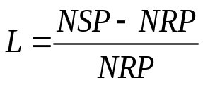
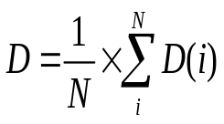
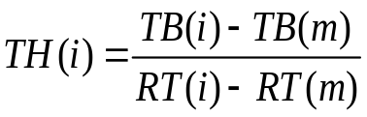
两种方案网络性能分析
☆仿真评估的性能指标：
1、数据包丢包率( Packet Loss Rate)： 在一个特定的时间内，数据在模拟的网络环境中进行数据传输，其丢失的数据包占所有发送的数据包总量的比率。它反映了数据在网络中传输的效率，网络环境的性能和状态，其值越小表示此时网络性能和状态越好。计算公式如下：
2、端到端平均时延( End to End Delay)：平均时延的计算公式为
3、吞吐量( Throughout) : 在评估网络性能时，把它作为一个重要的指标，它指在单位时间段内，数据包在网络中通过的数量有多少。计算公式如下
其中：TB(i)表示到第i个数据包被目的节点接收这一段时间已经传输的数据量,RT(i)是第i个数据包被接收的时间。
其中： 指的是数据包发送的数目， 指的是数据包接收的数目。

Slide 28
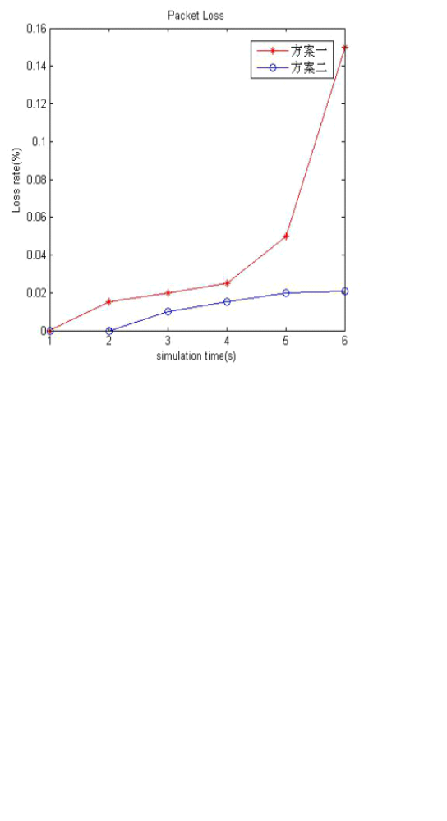
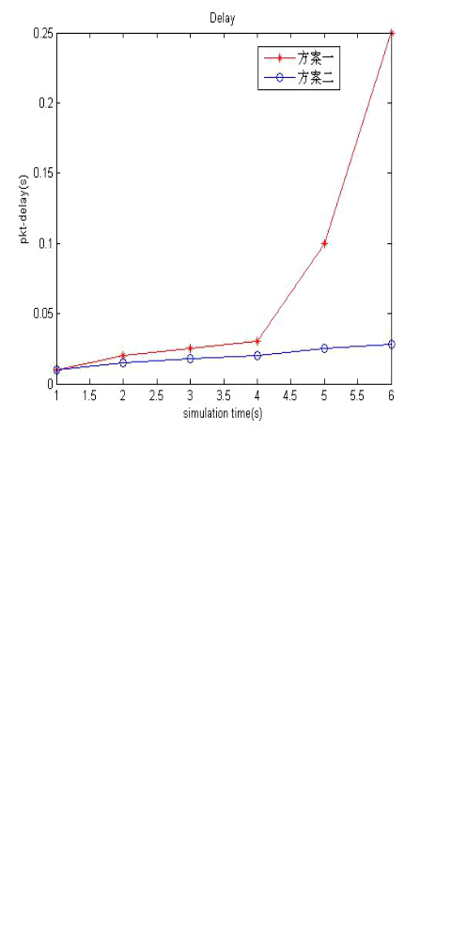
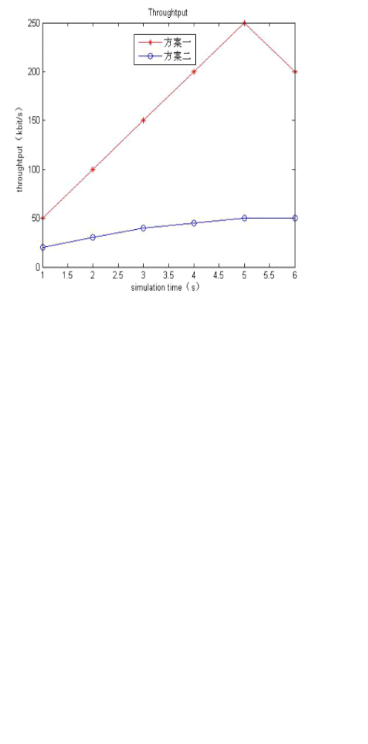
两种方案网络性能分析
☆仿真结果分析
仿真模拟结束后，收集的trace文件中，对数据进行统计、分析。我们得出三种不同性能指标的结果图，并对这几种仿真结果图进行分析。
丢包率
端到端平均延时
吞吐量

Slide 29
两种方案网络性能分析
☆在吞吐量方面，方案一中吞吐量最初会随着数据速率的增大而增大，但是当到达一定程度的时候就会下降，网络稳定性略差。而方案二中数据传输率变化不大情况下吞吐量相对稳定。吞吐量越大说明占用带宽较大，而方案二中吞吐量相对较小，占用带宽比较少，有利于网络中其他数据的传输，所以就整个网络环境来说还是以数据传输速率较小情况下有利于网络，因此表现出了方案二中申请证书协议过程中在网络性能带宽方面的优越性。
☆综上所述，在申请属性证书这一环节中，以数据传输率代替属性证书申请频率为模拟基础。通过模拟对比，我们可以得出基于PMI角色模型的匿名认证方案在匿名性和安全性不受影响的情况下，就丢包率、平均传输时延及其吞吐量等网络性能方面，该方案比基于PMI属性证书的方案具有更好的网络性能，进一步反映了方案具有较高的认证效率。

Slide 30
总结
☆第一种方案是基于PMI属性证书的节点身份隐私保护方案，方案中利用可信第三方，把节点的身份鉴别和合法性认证分离开来，申请属性证书，双方节点进行合法性认证，在合法性认证的属性证书中，证书持有者字段的信息是由可信第三方提供的随机数，而这些随机数值与节点的身份信息没有关系，所以节点的身份隐私得到了保护。但此方案中的属性证书是一次性的，造成网络性能一般。
☆基于此又提出了一个基于PMI角色模型下的节点身份隐私保护方案，由于角色属性证书的有效期限比较长，节点申请证书的次数与第一个方案相比较少，因此极大的改善了网络性能低的问题。这两种方案都具有可证明的安全性和匿名性，本文从理论上和仿真实验上都对两种方案的效率做了比较，从结果可以看到，第二种方案的在网络性能方面效率较高一些。

Slide 31
致谢
感谢
欢迎
计算机学院的培养
各位老师批评指正
河 南 大 学
HENAN UNIVERSTIY

